Slide 1
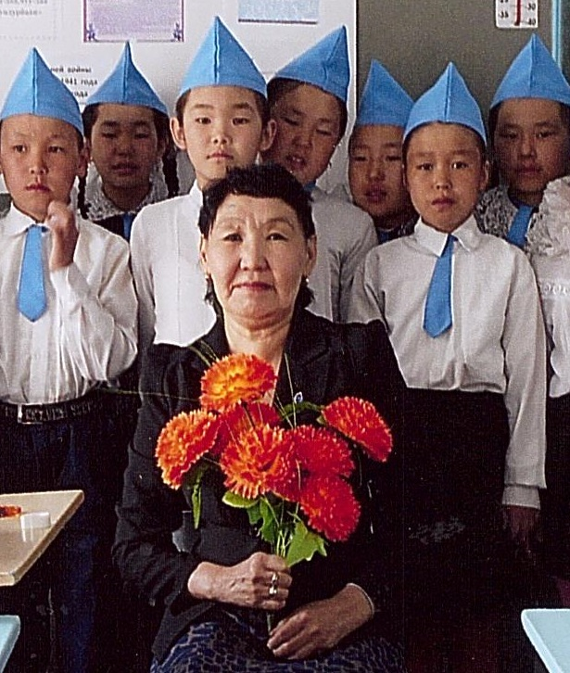
Донгак Лориса Ак-кысовна
Дата рождения: 08.12.1962 г_
Сведения об образовании: Кызылский педагогический институт, 1993 год, по специальности Педагогика и методика начального обучения, квалификация Учитель начальных классов
Стаж: общий _32 года, педагогический 32 года, в данном образовательном учреждении 32 года.

Slide 2
Формирование УУД у младших школьников посредством метода «Интеллект-карт».
Донгак Л. А-к.
Учитель начальных классов МБОУ «Ак-Дашская» СОШ

Slide 3
Сегодня важно не столько дать ребенку как можно больший багаж знаний, сколько обеспечить его общекультурное, личностное и познавательное развитие, вооружить таким важным умением, как умение учиться.
Количество информации в мире каждые 10 лет удваивается
Развитие умений работы с информацией

Slide 4
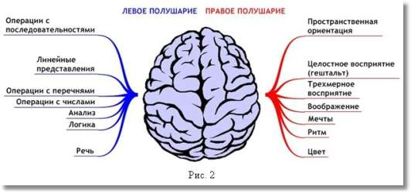
Метод интеллект-карт
«заставляет» работать
оба полушария мозга.

Slide 5
СФЕРЫ ПРИМЕНЕНИЯ
подготовка к
урокам, презентациям
использование на любых этапах урока
планирование работы (алгоритм)
самоанализ
Использование методики позволит сделать мышление более организованным , четким, логичным.

Slide 6
Правила составления интеллект-карты
Лист лучше располагать горизонтально.
В центре страницы заглавными печатными буквами пишется и выделяется рамкой главная тема.
Используя разноцветные ручки, выводим из главной темы подтемы (используем ключевые слова), пишем разборчиво.

Slide 9
Интеллект-карты имеют следующие отличительные свойства:
Наглядность. Всю проблему с ее многочисленными сторонами можно окинуть одним взглядом.
Привлекательность. Хорошая интеллект-карта имеет свою эстетику, ее рассматривать не только интересно, но и приятно.
Запоминаемость. Благодаря работе обоих полушарий мозга, использованию образов и цвета интеллект-карта легко запоминается.
Своевременность. Интеллект-карта помогает выявить недостаток информации и понять, какой информации не хватает.
Творчество. Интеллект-карта стимулирует творчество, помогает найти нестандартные пути решения задачи.
Возможность пересмотра. Пересмотр интеллект-карт через некоторое время помогает усвоить картину в целом, запомнить ее, а также увидеть новые идеи.

Slide 10
Для более эффективного применения данного метода обучения необходимо следовать трём принципам:
1. «Принимай» – сначала внимательно изучи все достоинства интеллект-карт, правила и инструкции по их созданию.
2.«Применяй» – начни применять эту технологию, составь не меньше 100 интеллект-карт.
3. «Приспосабливай» – пропусти эту технологию через себя, совершенствуй свои навыки.

Slide 11
Использование интеллект-карт как метода обучения позволяет эффективнее решать образовательные задачи, связанные с:
1) информационной компетентностью учеников:
выделение познавательной цели;
поиск информации;
формирование понятий и установление связей между ними;
структурирование знаний;
кодирование, перекодирование и моделирование;
синтез, анализ;
классификация, систематизация и обобщение;
2) коммуникативной компетентностью учеников:
общение и взаимодействие;
учебное сотрудничество;
умение дискутировать;
3) личностным развитием учеников:
самопознание;
самопонимание;
развитие креативности.

Slide 12
Урок тувинского языка, 1 класс
Этап урока- повторение пройденного материала о гласных и согласных звуках
Приём – мозговой штурм.
Задание – составьте интеллект –карту по теме «Гласные и согласные звуки»

Slide 13
Урок тувинского языка, 1 класс
Проблемная ситуация: На какие группы можно разбить гласные и согласные звуки? (Выслушиваются предположения детей).
Решение проблемы. Работа по учебнику с рубрикой «Читай, пиши и произноси правильно!» с. 88.
Дополнение интеллект-карты. Установление взаимосвязей.
Постановка задачи урока.

Slide 14
Примеры интеллект-карт, выполненных учащимися.

Slide 15
Интеллект-карты первоклашек

Slide 16
Мы умеем…

Slide 17
Применяя современные технологии ,
педагог развивается сам!
Успехов в саморазвитии!!!

